Slide 1
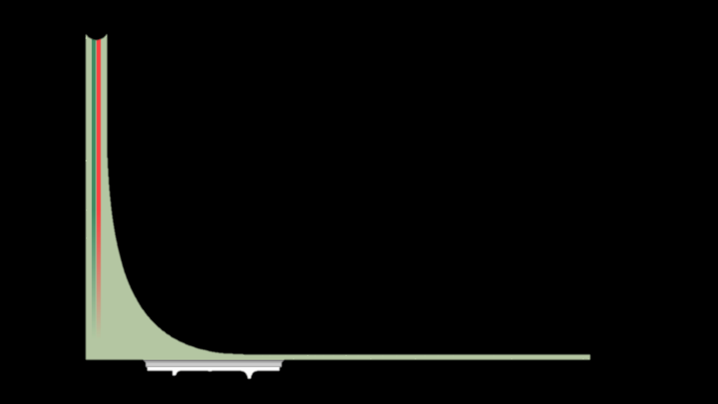
TEMA: LOCALIZACIÓN Y EVALUACIÓN DE SEÑALES RADIOELÉCTRICAS CON EL ANÁLISIS DE LA RADIOGONIOMETRÍA DE WATSON-WATT DE LA ANTENA DE DIRECTION FINDER HF ADD119 DE GUERRA ELECTRÓNICA Y DESARROLLO DE UNA APLICACIÓN PARA EL MONITOREO DE LAS SEÑALES
DEPARTAMENTO DE ELÉCTRICA Y ELECTRÓNICA
CARRERA DE INGENIERÍA EN ELECTRÓNICA Y TELECOMUNICACIONES
PROYECTO DE GRADO PREVIO A LA OBTENCIÓN DEL TÍTULO DE INGENIERO EN ELECTRÓNICA Y TELECOMUNICACIONES
ELABORADO POR: MOYA LOZADA, BRYAN FABRICIO
Dr. Tinoco Salazar, Alexis Fabricio Ing. León Vásquez, Rubén Dario
TUTOR DEL PROYECTO DOCENTE DESIGNADO

Slide 2
CONTENIDO GENERAL
Introducción
Antecedentes e Importancia
Marco Referencial
Puesta en Operación del Sistema DF
Objetivos
Desarrollo del Software
Análisis de Resultados
Conclusiones y Recomendaciones

Slide 3
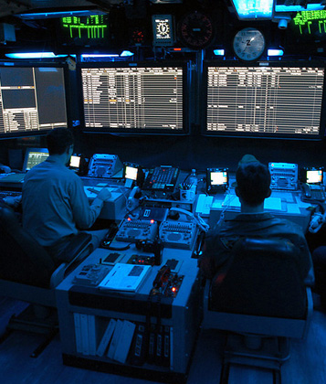
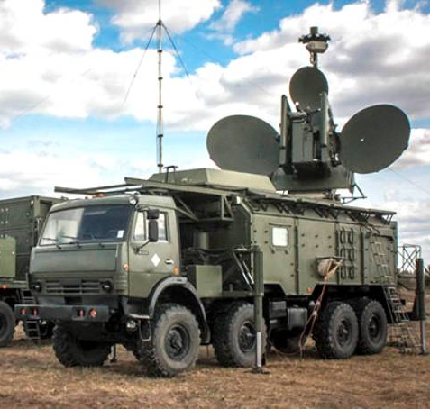
INTRODUCCIÓN

Slide 4
ANTECEDENTES E IMPORTANCIA
Los equipos especializados importados, están sujetos a permisos de exportación especiales de gobiernos extranjeros, adicionalmente los elevados costos de inversión requeridos para la adquisición de los mismos por agencias gubernamentales, tal como la Agrupación de Comunicaciones y Guerra Electrónica del Ejército (AGRUCOMGE), han limitado la acción del Estado en este ámbito.
Estos equipos permiten realizar el monitoreo, detección y determinación de la dirección de señales en la banda de frecuencias de HF, VHF y UHF. La AGRUCOMGE hace algunos años adquirió estos equipos de origen alemán, por un valor aproximado de $500.000,00 dólares.

Slide 5
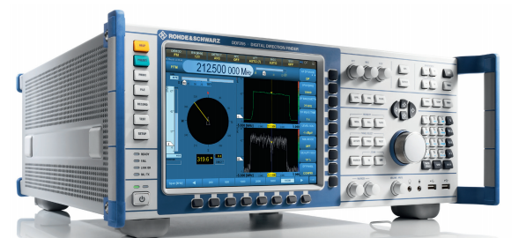
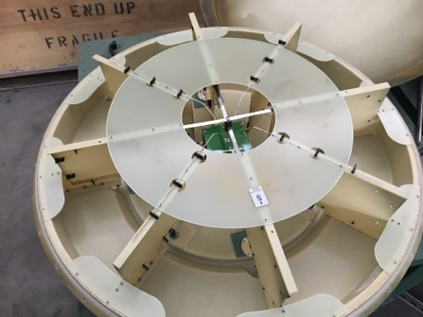
ANTECEDENTES E IMPORTANCIA
Debido a restricciones presupuestarias y por problemas operacionales ese sistema, constituido por el procesador:
R&S® DDF255 Digital Direction Finder”
“ADD196 V/UHF” y “ADD119 HF”
Se encontraba fuera de operación y embodegado, y el personal que fue entrenado para su funcionamiento ya no formaba parte de la agrupación.
Por lo mencionado anteriormente y debido a las atribuciones operacionales inherentes a la AGRUCOMGE la recuperación de la operatividad del sistema de DF era una necesidad urgente.

Slide 6
OBJETIVOS
GENERAL
Recuperación y repotenciación del sistema que permite analizar señales radioeléctricas, así como determinar la dirección de emisión de una señal, empleando la radiogoniometría de Watson-Watt y la antena ADD119 HF para guerra electrónica. Adicionalmente se desarrollará una aplicación de software para mejorar el monitoreo de las señales.
ESPECÍFICOS
Desarrollar una aplicación de software que facilite el manejo y operación del conjunto R&S® DDF255 y antena ADD119 HF que monitora las señales recibidas en la banda HF, permitiendo así, la optimización de su operación.
Mantener vigente la operación del sistema de detección de señales electromagnéticas, para posteriores estudios de aplicaciones en seguridad y defensa de la AGRUCOMGE.

Slide 7
MARCO REFERENCIAL
GUERRA ELECTRÓNICA
Guerra electrónica EW (Electronic Warfare) es cualquier acción militar que involucre el uso del espectro electromagnético, para determinar, explotar, reducir o impedir el uso hostil del mismo por parte del adversario y a la vez conservar la utilización de dicho espectro en beneficio propio.
Clasificación
Medidas Electrónicas de apoyo ESM
Contramedidas electrónicas ECM
Contra-contramedidas electrónicas ECCM

Slide 8
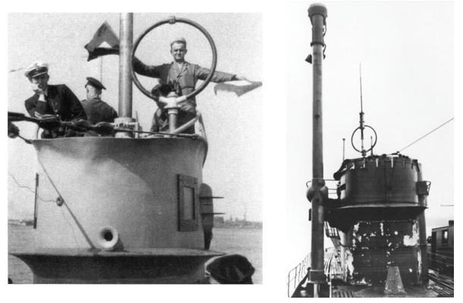
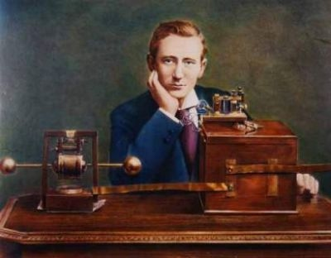
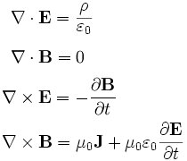
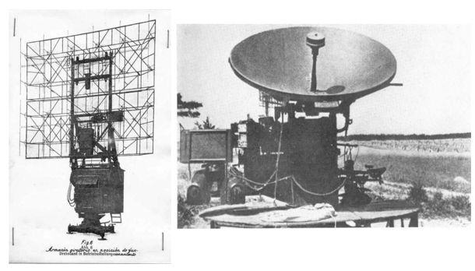
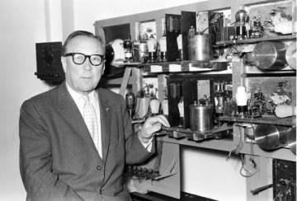
Hechos Históricos
MARCO REFERENCIAL

Slide 9
MARCO REFERENCIAL
Radiogoniometría
Según la ITU, la radiogoniometría es la “Radio-determinación que utiliza la recepción de ondas radioeléctricas para determinar la dirección de una estación o de un objeto”. viniendo a significar la radio-determinación como la “Determinación de la posición, velocidad u otras características de un objeto, u obtención de información relativa a estos parámetros, mediante las propiedades de propagación de las ondas radioeléctricas”

Slide 10
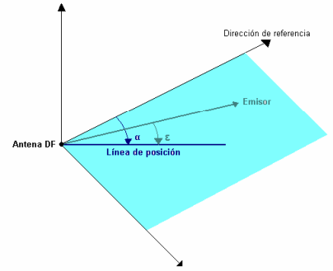
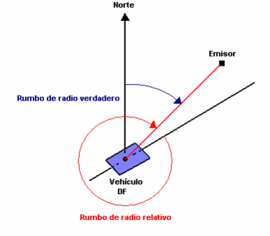
ÁNGULO DE ARRIBO AoA
MARCO REFERENCIAL
Ángulo de Arribo o llegada AoA (Angle of Arrival), se define como el ángulo que forma la dirección de propagación de una onda incidente y una determinada dirección de referencia. El azimut α, es el parámetro que se necesita para determinar la dirección en sistemas DF que trabajan en tierra, mientras que en plataformas móviles es necesario el ángulo de elevación ε como se indica en las figuras.

Slide 11
MARCO REFERENCIAL
Para la estimación del AoA es necesario usar una red de antenas, esta utiliza el principio de determinar la diferencia entre los tiempos de llegada ToA (Time of Arrival) de la señal recibida por cada uno de los elementos de la red, para inferir el AoA conociendo la geometría del arreglo
El procesamiento de las señales exige un alto volumen de cálculo y para reducir este costo computacional existen varios métodos o algoritmos de estimación del AoA optimizados

Slide 12
MARCO REFERENCIAL
Sistema de Direction Finder DF
El buscador de direcciones o DF (Direction Finder) es un sistema que permite obtener la dirección de llegada de una señal radioeléctrica transmitida. Generalmente está compuesto por: una antena DF, que es una red de antenas como se vio anteriormente (DF antenna), el receptor de DF (DF receiver), el procesador azimut (DF bearing processor) y una pantalla para visualizar los resultados (DF bearing display).

Slide 13
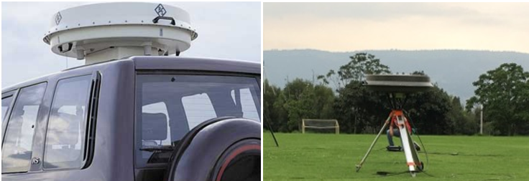
PUESTA EN OPERACIÓN DEL SISTEMA DF
ANTENA ADD DF HF 119
Especificación | Detalle
Aplicación | Escaneo rápido móvil para ondas de tierra y cielo con un ángulo de elevación bajo
Rango de Frecuencia | De 0.3 MHz a 30 MHz, con sensibilidad y precisión limitadas para frecuencias inferiores a 1 MHz
Polarización | Vertical
Altura permitida por encima del suelo | Aproximadamente 0.2 λ
Impedancia normal | 50 Ω
Error de DF | ≤ 2° rms
Voltaje de alimentación | de 15 a 18 V DC
Corriente | < 0.9 A
Dimensiones | Aproximadamente 1.1 m x 0.33cm
Peso | Aproximadamente 25 kg
Método DF | Watson-Watt

Slide 14
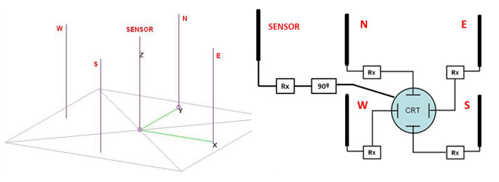
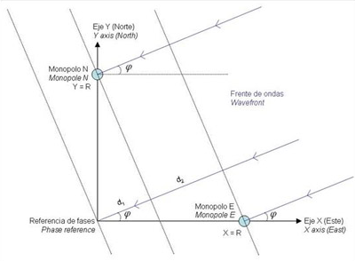
Principio de Operación
PUESTA EN OPERACIÓN DEL SISTEMA DF
La antena ADD119, sigue el principio de Watson-Watt, el cual mejora al sistema Adcock. Cabe recordar que el sistema Adcock emplea un arreglo de 4 monopolos o dipolos dispuestos ortogonalmente que, rotándolas conforman un diagrama de radiación bidireccional, el cual permite encontrar el DoA de cualquier señal.

Slide 15
PUESTA EN OPERACIÓN DEL SISTEMA DF
EQUIPO DIRECTION FINDER R&S® DDF 255
Permite procesar la información que la antena recibe y los muestra en los diferentes paneles. Es un buscador digital de direcciones, el cual combina el receptor de monitoreo de banda ancha R&S ESMD, con el método de interferometría correlativo. Esto produce mayor precisión en DF, buena inmunidad a las reflexiones, así como más funciones para la medición y análisis. El equipo es apto para aplicaciones móviles.
El equipo DF es confiable en entornos con reflexiones hasta 50 %, es creado especialmente para radiomonitoreo y radiolocalización. En modo monitoreo el equipo trabaja hasta 3.6 GHz con alta rapidez de escaneo, en modo DF trabaja hasta con un ancho de banda en tiempo real de 20 MHz y su máxima frecuencia es 1.3 GHz, esto ayuda para receptar al mismo tiempo la dirección de las señales de radiodifusión, aeronáutica o marítimas.
El equipo tiene mejoras con respecto a sus antecesores, una de ellas es el panorama IF, el cual permite un análisis más profundo en el espectro de la señal. Además, añade en el DF un espectro policromático, el cual sirve especialmente en escenarios con más transmisiones inalámbricas, para separar estas señales. Según el manual el R&S® DDF255 analiza la frecuencia de ocurrencia de cada señal individual y muestra los resultados en función de la frecuencia en un diagrama codificado por colores. Esto permite que las señales se diferencien e identifiquen más rápidamente”

Slide 16
PUESTA EN OPERACIÓN DEL SISTEMA DF
Procedimiento para Puesta en Operación
Se realizó un estudio detallado de los manuales de usuario digitales.
.
Se procedió a encenderlo, el sistema operativo es Windows XP que, al prenderlo se puede visualizar.
Automáticamente el sistema operativo abre el software del DDF, y se visualiza la Interfaz del Display como se vio en la anterior sección..
.
Con esto se comprobó que, el display y sus comandos no estaban averiados y menos aún el equipo quemado
El primer paso que se debe realizar antes de monitorear las señales es el de calibrar la antena geográficamente, esto se lo realiza con un compás (brújula) externo que fue adquirido con la antena
Se procedió a conectar los cables en el equipo, el monitoreo y DF en el puerto tipo N hembra X44, y para el control en el puerto serial X3.
.

Slide 17
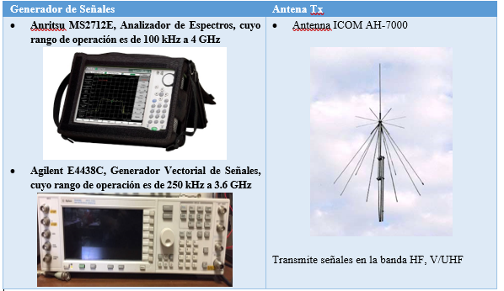
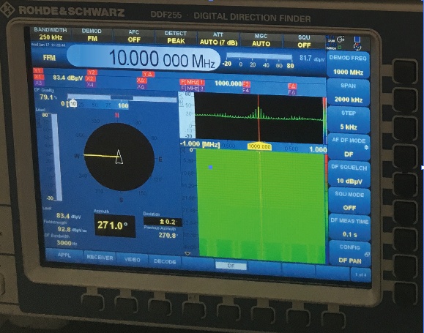
PRUEBAS DEL SISTEMA DF
PUESTA EN OPERACIÓN DEL SISTEMA DF
Estado | Parámetro | Valor
 | Frecuencia | 10 MHz
 | Ancho de Banda | 250 kHz
Seteados | Demodulación | FM
 | SPAN | 2000 kHz
 | STEP Tiempo de medida DF | 5 kHz 0.1s
 | Azimuth | 271°
 | Calidad | 79.1°
Obtenidos | Ancho de Banda DF | 3000 Hz
 | Nivel | 83.4 dBuV

Slide 18
ENTORNO DE PROGRAMACIÓN
DESARROLLO DEL SOFTWARE
Comandos SCPI
frequency 10 MHz
demodulation FM
bandwidth 250 KHz

Slide 19
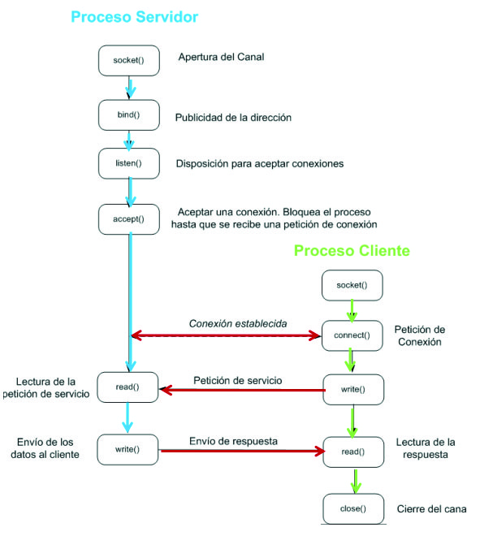
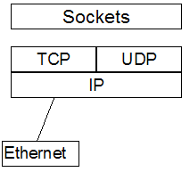
DESARROLLO DEL SOFTWARE
SOCKET

Slide 20
DESARROLLO DEL SOFTWARE
CLASES PRINCIPALES

Slide 21
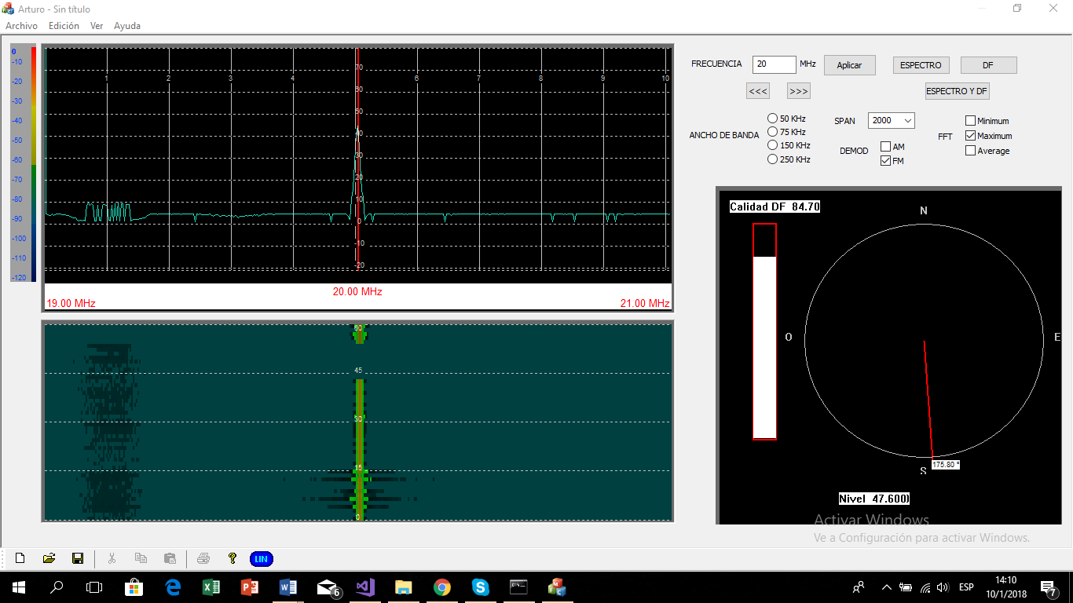
DESARROLLO DEL SOFTWARE
INTERFAZ GRÁFICA

Slide 22
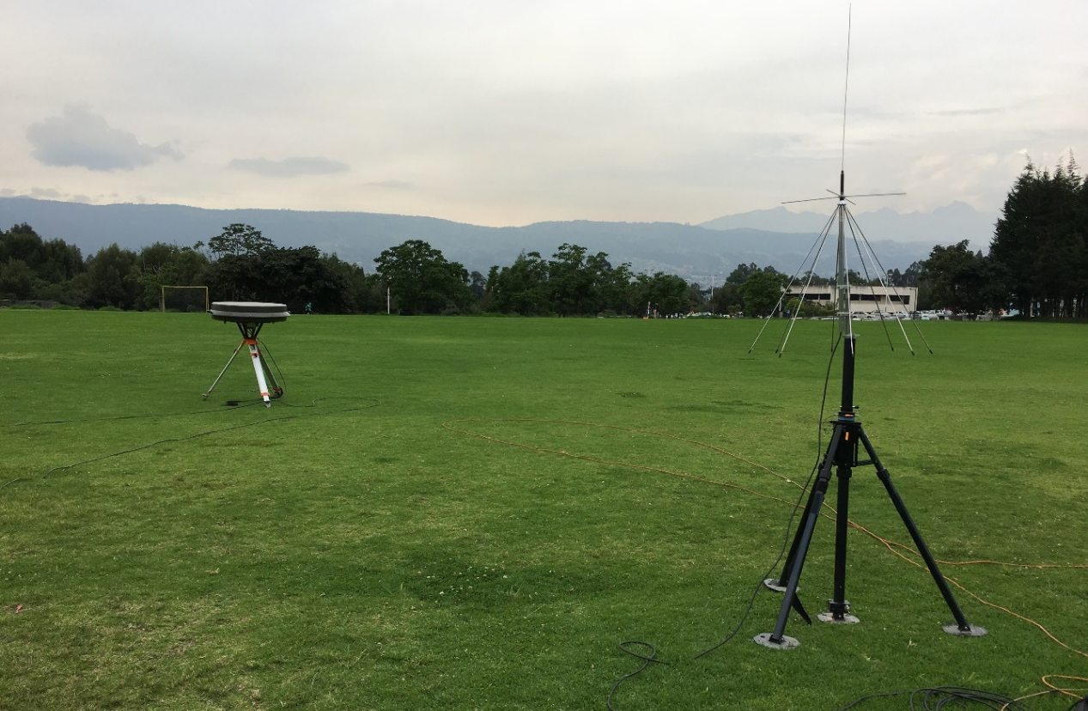
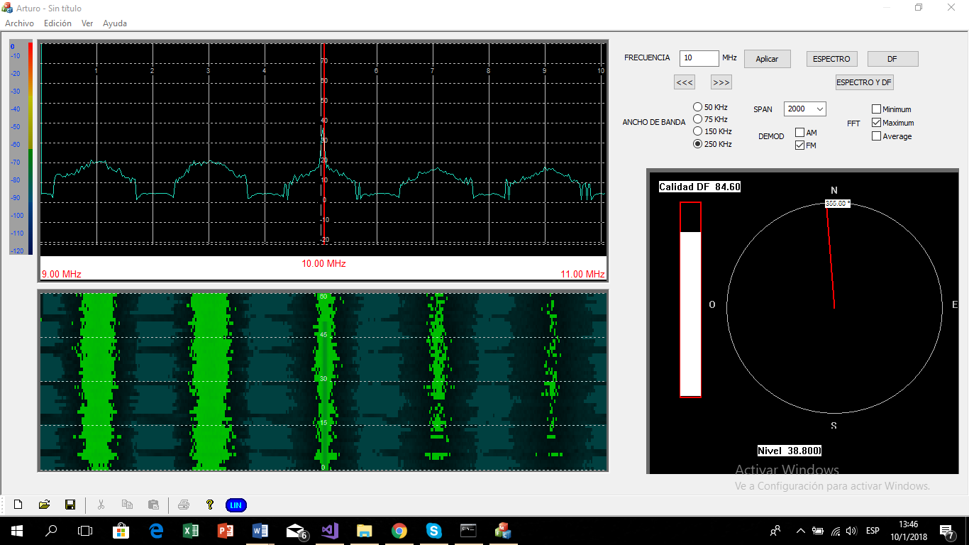
PRUEBAS DEL SISTEMA COMPLETO
DESARROLLO DEL SOFTWARE

Slide 23
ANÁLISIS DE RESULTADOS
Una vez puesto en operación el sistema DF (antena y equipo), se desarrolló la aplicación, las cuales fueron puestas a prueba junto con el sistema, obteniendo resultados confiables. El espectro junto con el sonograma se visualiza en tiempo real, sin retardos, esto se debe a que se ocupa una memoria diferente al del DF denominada mtrace. El DF tiene retardo de un segundo, esto se debe a que la respuesta del equipo al computador en modo DF, tiene un retardo, esto se puede cambiar en la configuración del DF (tiempo de medida), además de este retardo, el programa está diseñado para que seleccione máximos posibles en la adquisición del dato azimuth, esto sirve para obtener un valor más exacto del ángulo de arribo, y sin muchas itinerancias como las tiene el equipo DDF255.

Slide 24
ANÁLISIS DE RESULTADOS
Posición Tx (°) | Azimuth DF (°) | Calidad DF %
N (356°) | 355.6° | 84.6
E (92°) | 92.9° | 89.2
S (186°) | 184.2° | 84.7
O (270°) | 269.3° | 85.5
Posición Tx (°) | Azimuth DF (°) | Calidad DF (%)
N (356°) | 358° | 90.9
E (92°) | 90.1° | 93.1
S (186°) | 185.8° | 84.7
O (270°) | 271.2° | 85.9
Posición Tx (°) | Azimuth DF (°) | Calidad DF (%)
N (356°) | 356.4° | 91.5
E (92°) | 92.6° | 91.9
S (186°) | 186.7° | 96.9
O (270°) | 270.5° | 94.6

Slide 25
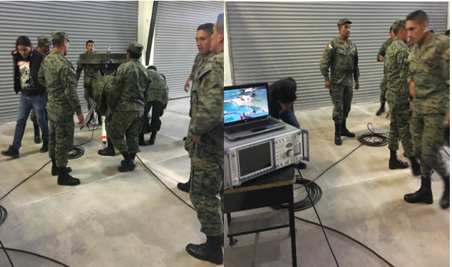
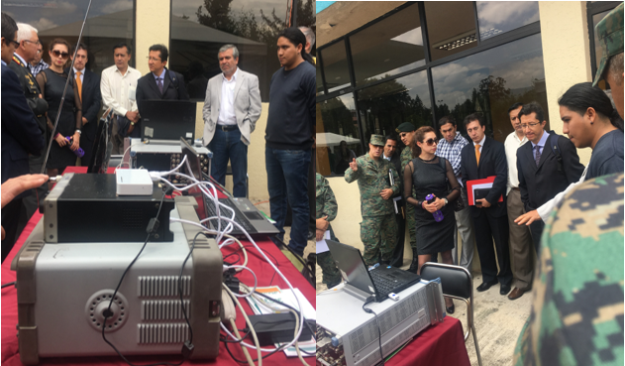
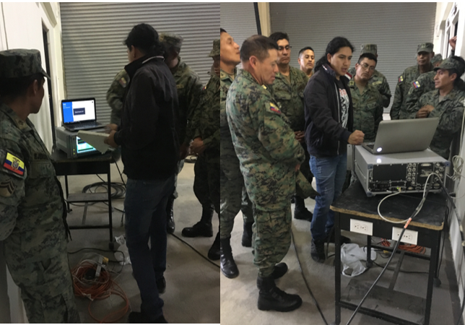
Capacitaciones y Presentaciones Públicas
ANÁLISIS DE RESULTADOS

Slide 26
CONCLUSIONES
El sistema DF - antena ADD119 HF y procesador R&S® DDF255 - fue recuperado y puesto en operación de manera exitosa, dando resultados con un alto grado de exactitud en la determinación del ángulo de arribo de señales radioeléctricas en la banda de frecuencia HF y obteniendo el control total del equipo para evaluar y monitorear estas señales, con software propio.
Se desarrolló la aplicación, como un aporte a la AGRUCOMGE para que pueda volver a operar el sistema DF, optimizando las funciones del equipo para facilitar el monitoreo y el ángulo de arribo en tiempo real, logrando un sistema muy eficiente para las necesidades que impuso el personal militar.

Slide 27
CONCLUSIONES
Las capacitaciones a los miembros de la AGRUCOMGE contribuyeron en la operación del sistema (antena, procesador, software). Las pruebas para detectar señales en diferentes escenarios comprobaron su efectividad desde el punto de vista operacional de la AGRUCOMGE.
El sistema DF junto con la aplicación fue presentado a un público formado por diversas instituciones del Estado, lo que generó el interés de las mismas para trabajar más afondo en la nacionalización de varios software específicos con el objetivo de reducir la dependencia tecnológica del extranjero y contribuir a la soberanía tecnológica.

Slide 28
RECOMENDACIONES
Es de suma importancia investigar las características técnicas de la antena, así como procurar la mejor ubicación (altura e inclinación), para obtener resultados con mayor fidelidad.
Se recomienda realizar el proceso de calibración de la antena cada tres meses, especialmente cuando se cambia de entorno, esto ayudará a que los valores determinados sean más precisos.
Antes de ejecutar la aplicación, es necesario verificar la configuración de la dirección IP y del puerto del equipo, esto se lo edita en el archivo “config.dat” que fue entregado junto con la aplicación, con esto aseguramos la comunicación entre el computador y el equipo.
Se recomienda desarrollar un procesador propio de DF con interferometría correlativa, de al menos dos canales, utilizando algoritmos de DF de super resolución.

Slide 29
GRACIAS

